Slide 1

课前准备
课前准备
课 本
练习本

Slide 2
复习回顾
行程问题:路程=速度×时间.
工程问题:工作总量=工作效率×时间.
商品价格问题:总价=单价×数量.
利息问题:利息=本金×利率×期数,本息=本金+利息.
保费问题：保费=投保金额×费率×投保期数

Slide 3

第三章 代数式
3.2.3 列代数式
——复杂数量关系

Slide 4
课程目标
【重点】能够对复杂数量关系列出代数式.
【难点】通过列复杂数量关系的代数式,形成数学符号感.

Slide 5
合作研学&展示激学
小亮和大华的打字速度都有了提高，小亮的打字速度达到80个/分，大华比小亮每分钟多打10个字．
(1)小亮和大华a min分别能打多少个字？
(2)b min大华比小亮多打多少个字？
(3)将同为c个字的两篇文章分别交给
小亮和大华打，如果 要求他们同时
完成任务，那么小亮比大华要提前
多少分钟开始打字？
(4)根据以上问题情境，请你自己提出一个问题并解决．
问题思考：
（1）问题中涉及三个基本的量是什么？
（2）这三个量之间具有怎样的关系？

Slide 6
小亮和大华的打字速度都有了提高，小亮的打字速度达到80个/分，大华比小亮每分钟多打10个字．
(4)根据以上问题情境，请你自己提出一个问题并解决．

Slide 7
合作研学&展示激学
例：从A 地乘火车到北京，普通票价格为40元/人，学生票价格为20元/人．星期日，A 地育才学校组织部分师生到天安门广场观看升旗仪式．
(1)如果有教师14人，学生180人，那么买单程火车票共需多少元？
(2)如果有教师x人，学生y人，那么买单程火车票共需多少元？
(3)如果教师人数恰好是学生人数的 ，将教师的人数或学生的人数用字母表示，那么买单程火车票共需要多少元？

Slide 8
合作研学&展示激学
（3）教师人数恰好是学生人数的
 | 票单价（元） | 人数 | 票价（元）
教师
学生
单程总票价
 | 票单价（元） | 人数 | 票价（元）
教师
学生
单程总票价

Slide 9
合作研学&展示激学
（3）教师人数恰好是学生人数的
 | 人数 | 票单价（元） | 票价（元）
教师 | x | 40 | 40x
学生 | 12x | 20 | 20×12x
单程总票价 | （40x+20×12x）元
 | 人数 | 票单价（元） | 票价（元）
教师 |  | 40 | 40×
学生 | y | 20 | 20y
单程总票价

Slide 10
合作研学&展示激学
（4）教师和学生共200人
 | 票单价（元） | 人数 | 票价（元）
教师
学生
单程总票价
 | 票单价（元） | 人数 | 票价（元）
教师
学生
单程总票价

Slide 11
精讲领学
列代数式的关键要分析数量关系，能准确地把文字语言翻译为数学语言，解答问题时应注意以下几个方面：
1.审题。
2.注意问题中语言叙述所表示的数量关系。
3.要弄清问题中的层次关系，抓住关键字的作用。
从复杂的数量关系中抽象出代数式模型，是运用代数式解决问题的基本方法.

Slide 12
做一做
为了预防流感，某校积极进行校园环境消毒，购买甲、乙两种消毒液共100瓶，其中甲种6元/瓶，乙种9元/瓶。如果设甲种消毒液购买了x瓶，那么购买两种消毒液共花了多少元？
解：由题意得：甲种消毒液x瓶，则乙种消毒液（100-x）瓶。
共花费 [6x+9(100-x)]元

Slide 13
反馈固学
想一想：
(1)已知甲、乙、丙三个数的比为1:2:3.如果设甲数为x,请表示出甲、乙两数的和减去丙数后的差；
(2)如果设丙数为z，请表示出甲、丙两数的和减去乙数后的差．

Slide 14
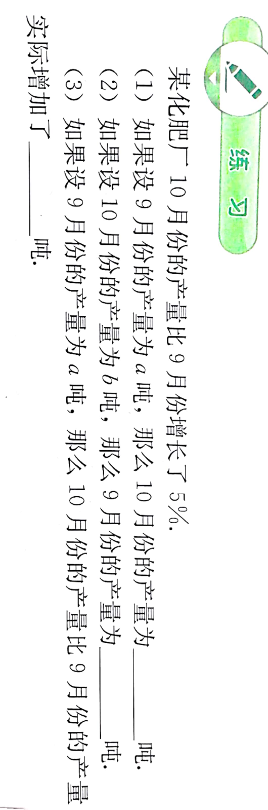
反馈固学

Slide 15
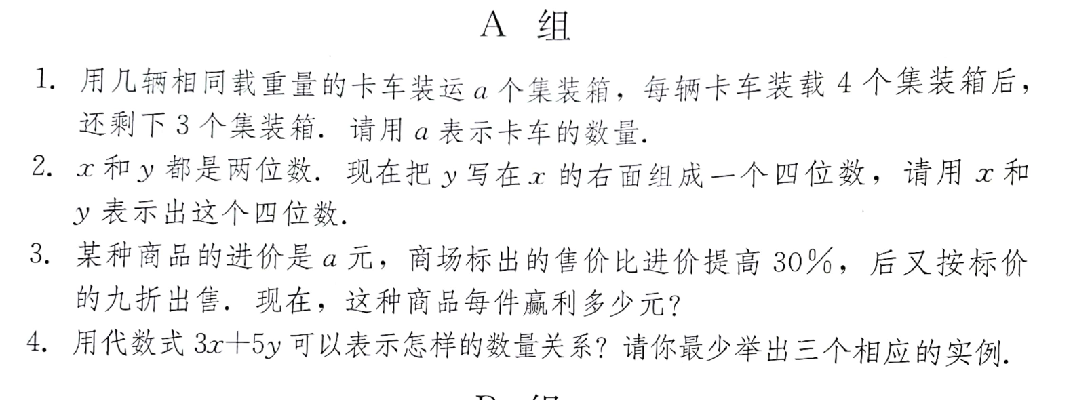
反馈固学

Slide 16
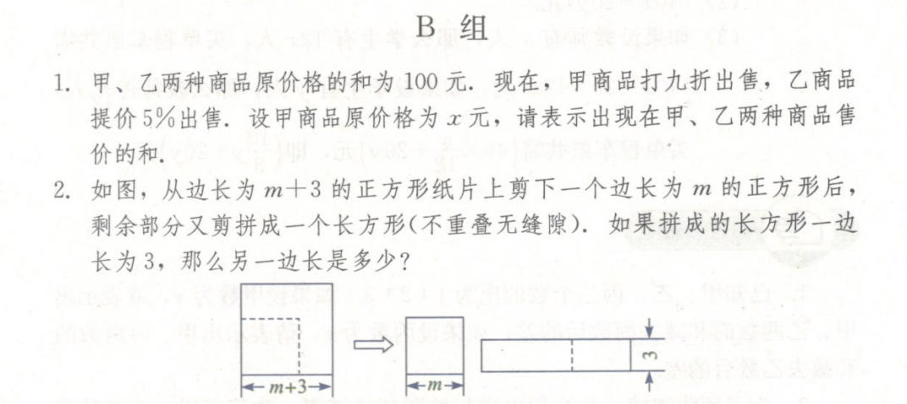
反馈固学

Slide 17
布置作业
课本P106 B组
名校

Slide 18
拓展拔高
1.张老板以每颗a元的价格买进水蜜桃100颗,现以每颗比进价多20%的价格卖出70颗后,再以每颗比进价低b元的价格将剩下的30颗卖出,则全部水蜜桃共卖 ( )
A.[70a+30(a - b)]元
B.[70×(1+20%)a+30b]元
C.[100×(1+20%)a - 30(a - b)]元
D.[70×(1+20%)a+30(a - b)]元
D

Slide 19
拓展拔高
2.（2019 北京朝阳区期末）为提倡全民健身活动，某社区准备购买羽毛球和羽毛球拍供社区居民使用，某体育用品商店羽毛球每盒10元，羽毛球拍每副40元，该商店有两种优惠方案：
方案一：不购买会员卡时，羽毛球享受8.5折优惠，羽毛球拍购买5副（含5副）以上才能享受8.5折优惠，5副以下必须按原价购买；
方案二：每张会员卡20元，办理会员卡时，全部商品享受8折优惠
设该社区准备购买羽毛球拍6副，羽毛球a盒，请回答下列问题：
（1）如果一位体育爱好者按方案一购买了4副羽毛球拍，求他购买时所需要的费用？
（2）用含a的代数式分别表示该社区按方案一和方案二购买所需要的费用.

